Slide 1
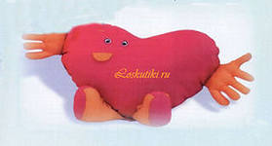
Урок технологии в 3 классе
ГБОУ г.Москвы ЦО № 1455

Slide 2
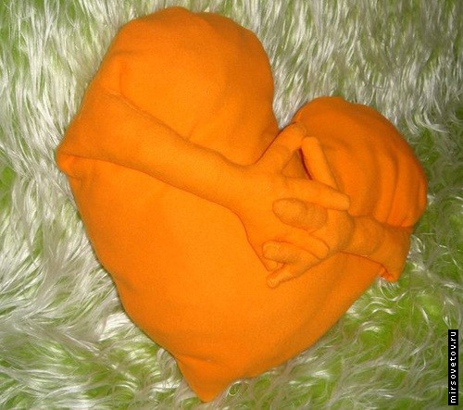
Тема : Мягкая игрушка. Подушечка-сердечко.

Slide 3
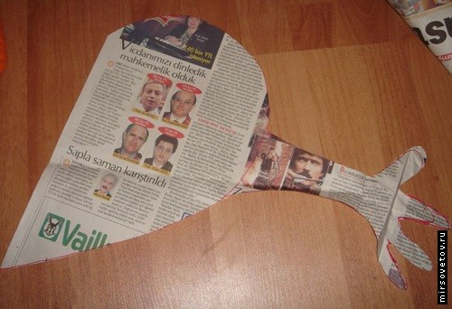
вырезаем выкройку для будущей подушечки-сердечка:
Вырезаем выкройку для подушечки-сердечка:

Slide 4
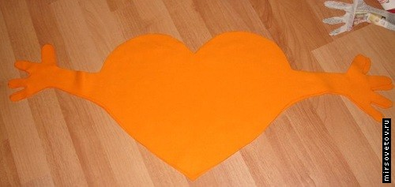
Середина сердца – это линия сгиба ткани. Расположив соответствующим образом выкройку на ткани, вырезаем две детали, учитывая припуски на швы. Потом соединяем лицевыми сторонами две половинки и выполняем контурные швы:

Slide 5
Мир Советов советует подключить фантазию и украсить сердечко, например, приделав глазики и ротик с улыбкой, руку сердечка может украшать незатейливый браслетик. В общем, ваша фантазия подскажет вам оригинальные идеи.

Slide 6
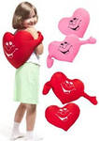
Желаю успеха!

